Slide 1
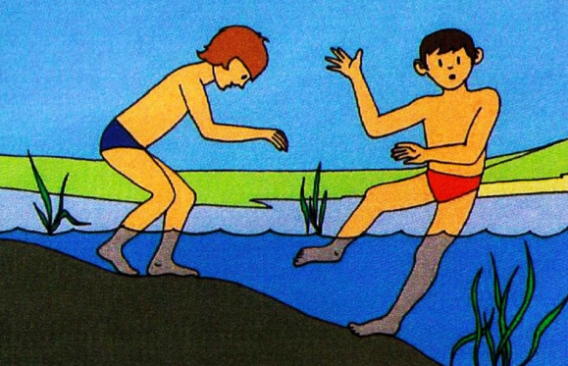
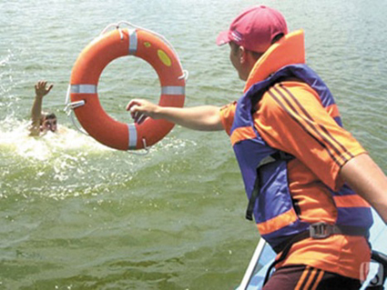
Безопасность на водоёмах.
Оказание помощи терпящим
бедствие на воде

Slide 2
Сегодня мы научимся | Сегодня мы получим возможность научиться
1.Освобождаться от захватов на воде. 2.Узнаем способы транспортировки утопающего. 3.Правилам оказания первой медицинской помощи утопающему. | 1.Изготавливать плакаты и памятки по тематике ОБЖ. 2.Выполнять фотосъемку выполнения практических заданий по ОБЖ. 3.Работать с сайтами по тематике предмета ОБЖ.

Slide 4
Домашнее задание
Дома распечатать фотографии
и дополнить плакаты
изображением «чего нельзя делать!»
на следующем уроке. Кто не осуществлял
фотосъемку: найти или зарисовать
картинки по вопросу
«Чего нельзя делать при оказании помощи
утопающему?» и принести на следующий урок.

Slide 5
Как я усвоил
сегодняшний материал:
Мусорная корзина – сегодняшний материал я скоро забуду, в жизни он мне не пригодится
Чемодан – материал я хорошо запомнил, буду его применять на практике
Мясорубка – материал я запомнил, но нужно его обдумать, усвоить

